Slide 1
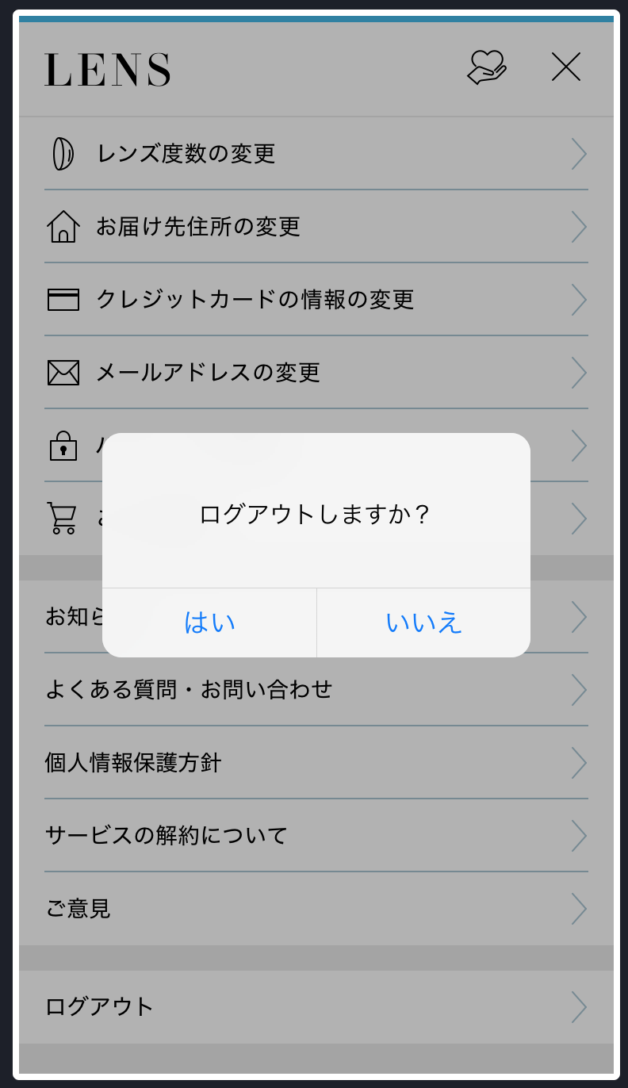
退会、ログアウト画面の実装
退会
・開発済みで未実装の機能を実装する
ログアウト
・メニュー内に動線を設け押すと、
ログアウトしますか？はい・いいえ
を表示

Slide 2
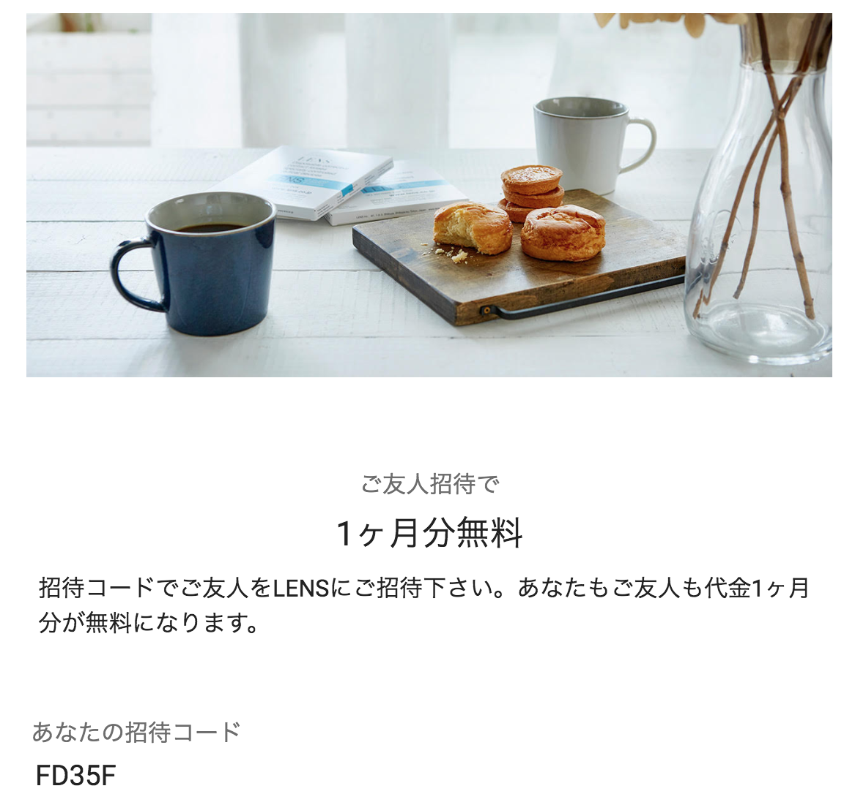
友人招待の強化
友人招待を案内するHTMLメールとプッシュ通知を送信
・お試し購入1日後
・お試し商品配送完了の翌日
・定期購入商品配送完了の翌日
自分が招待した人が招待コードを利用して購入したらメール送信
・招待したご友人がお試し購入をしました
・招待したご友人が定期購入を開始したのであなたも1ヶ月分無料になります
招待したご友人購入が3回、5回でおめでとうございますメールを送信
これらを順次実装して、効果を検証する

Slide 3
お試しと招待の悪用検知強化
・電話番号と住所を重複検知＆ブロック項目に追加
・住所は完全一致でブロック
・検知したらブロックし注文者の情報をinfo@宛にメール
件名：重複注文の検知
内容：
・氏名
・住所
・メアド
・電話
・顧客ID（以前）
・顧客ID（今回）

Slide 4
ダッシュボード画面追加
週次｜月次
 | お試し購入の指標 |  |  |  |  |  | 定期購入の指標 |  |  |  |  | 売上高 |  |  | 招待
 | LPのUU数 | お試しボタン押下数 | ボタン押下率 | 会員登録数 | お試し購入数 | お試し購入率 | 初回定期購した人数 | 一時停止した人数 | 定期継続会員数 | 定期会員純増数 | 定期出荷数 | お試し売上 | 定期売上 | 売上合計 | 招待した人数 | 招待でのお試し購入数 | お試しの内招待利用率 | 招待での定期開始数 | 初回定期のうち招待利用率
1月
2月
3月

